Slide 1
소울 헌트 2009/05/18
MAIET Entertainment

Slide 2
컨셉

Slide 3
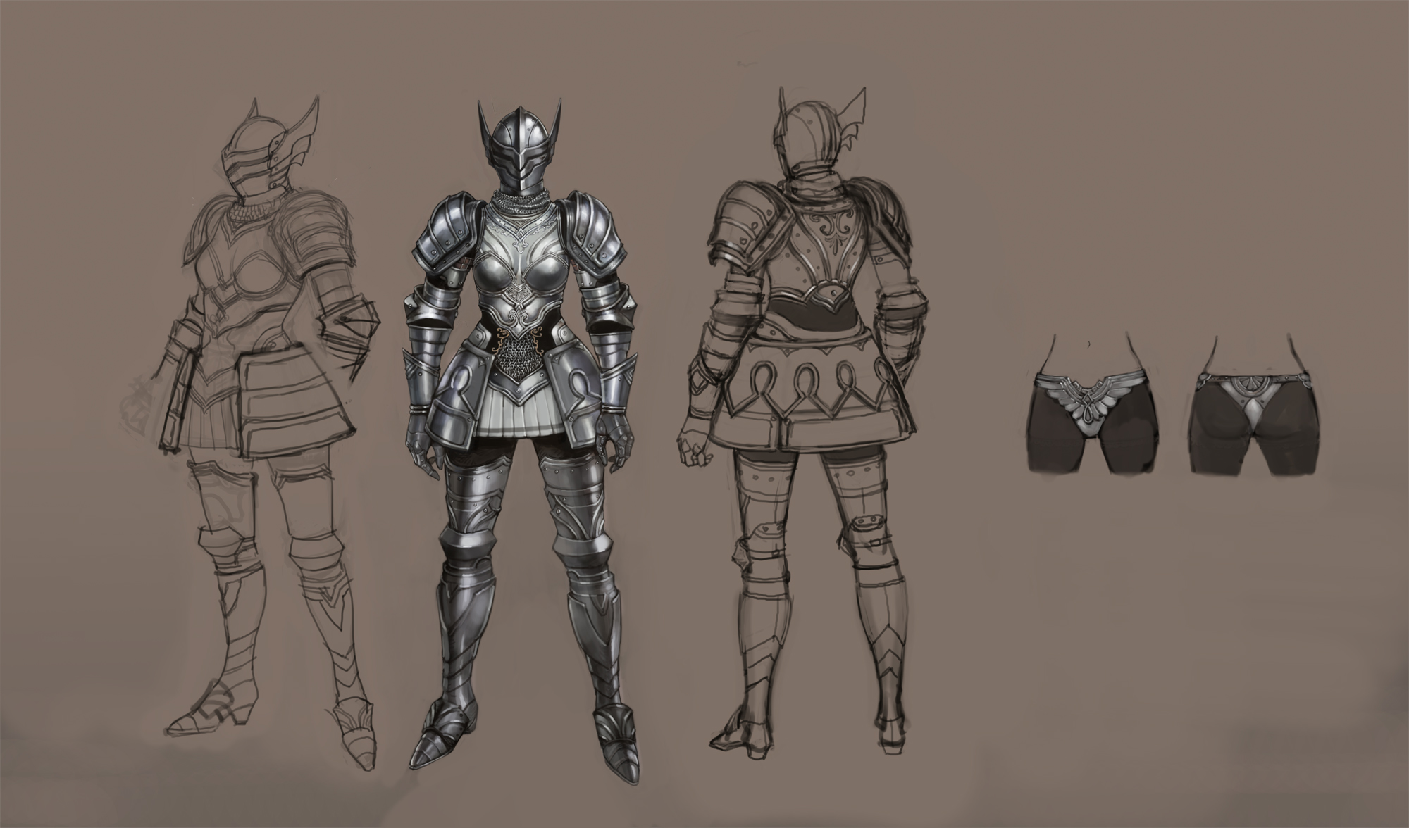
중갑 복장

Slide 4
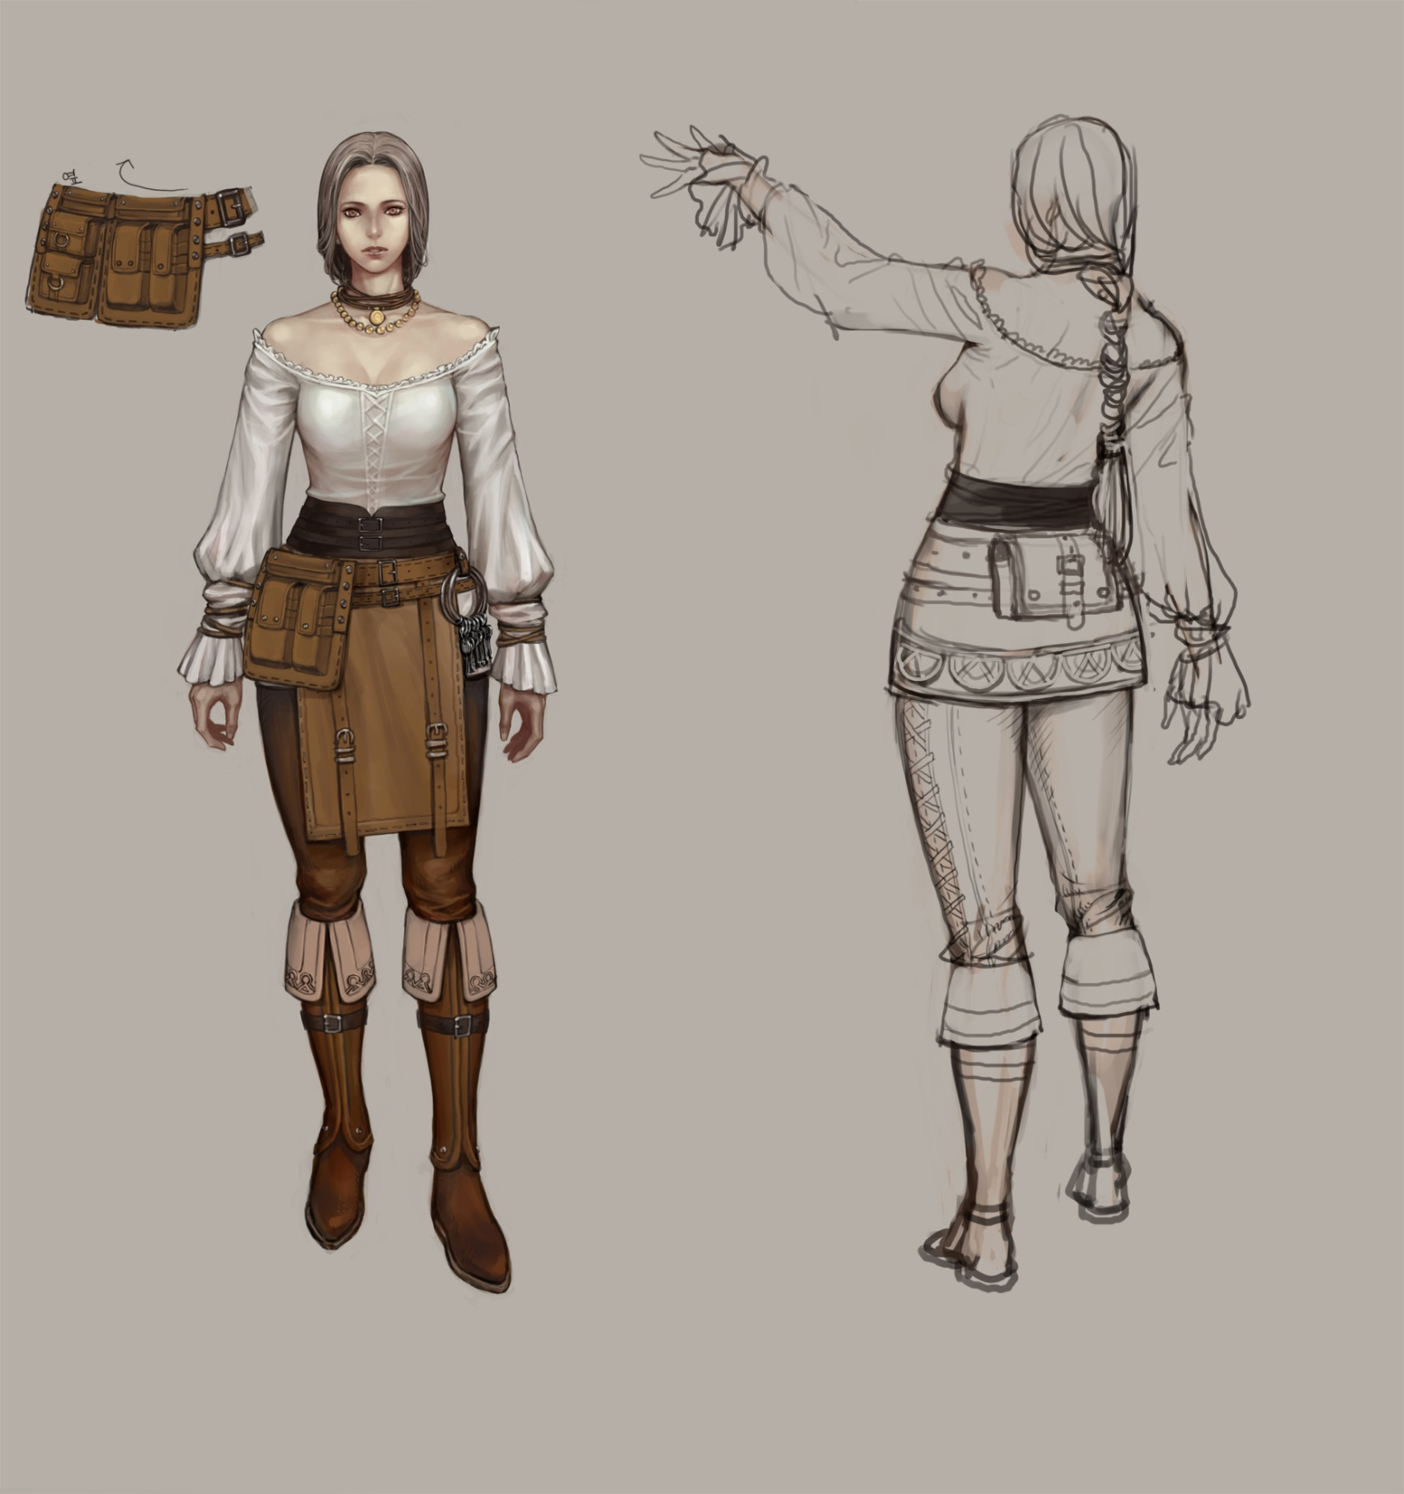
클로쓰 복장

Slide 5
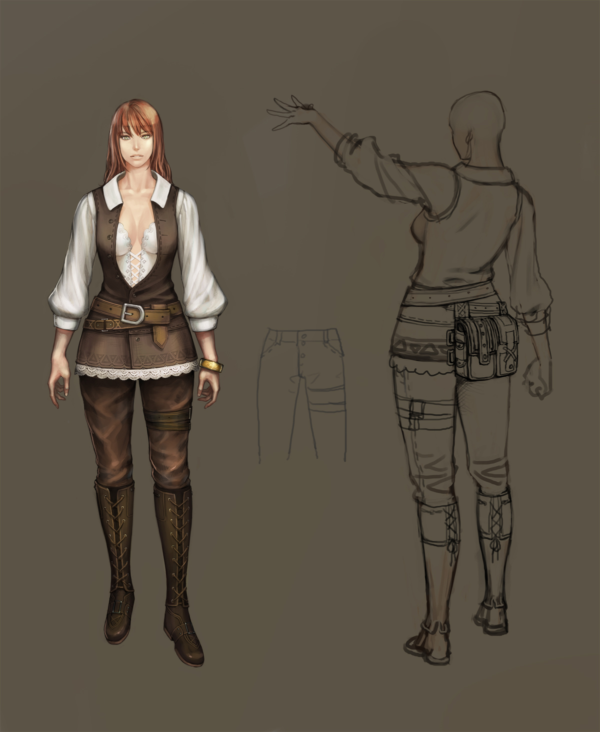
클로쓰 복장

Slide 6
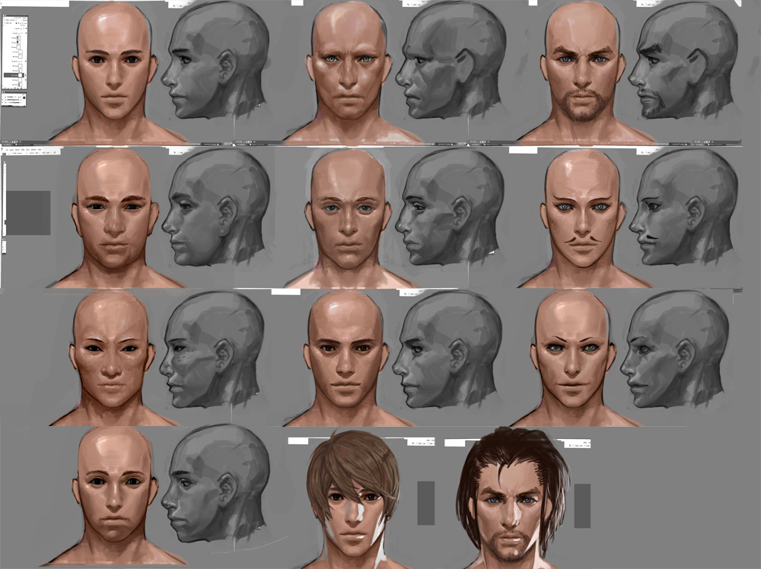
남자 얼굴

Slide 7
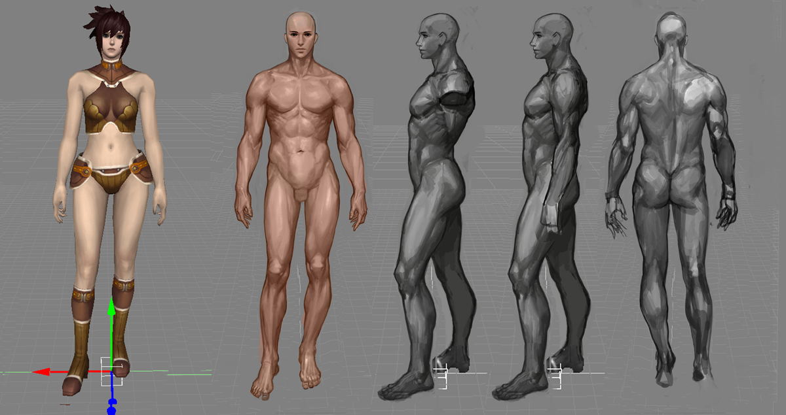
남자 체형

Slide 8
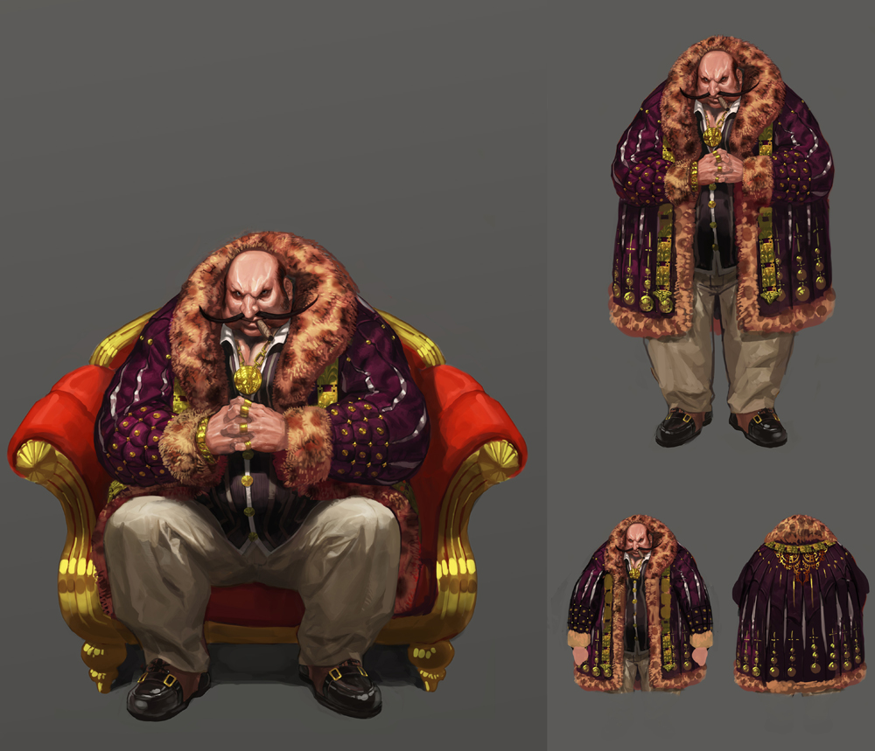
라드

Slide 9
3D

Slide 10
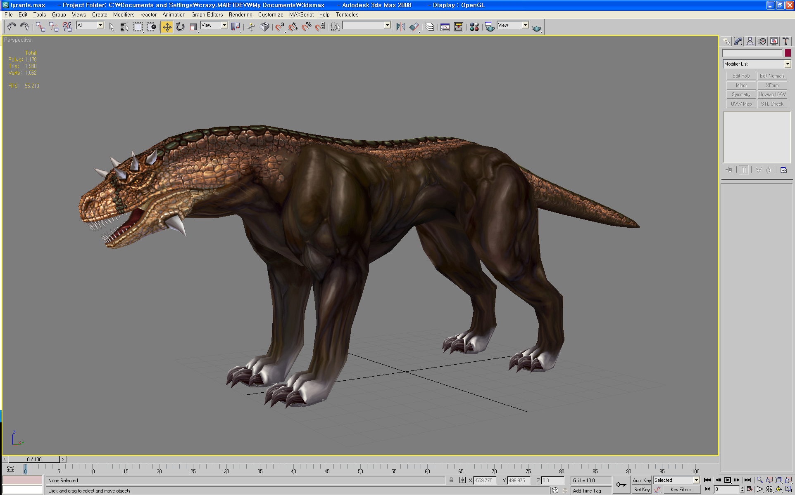
티라니스

Slide 11
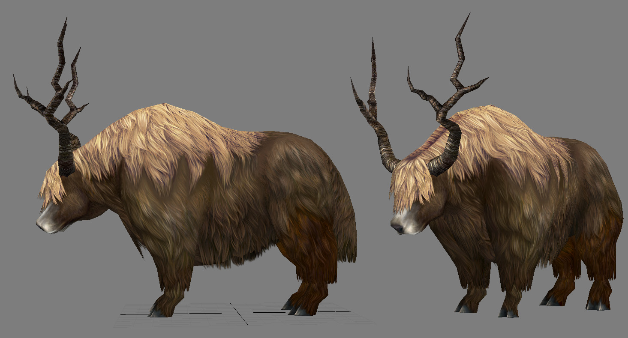
우르크

Slide 12
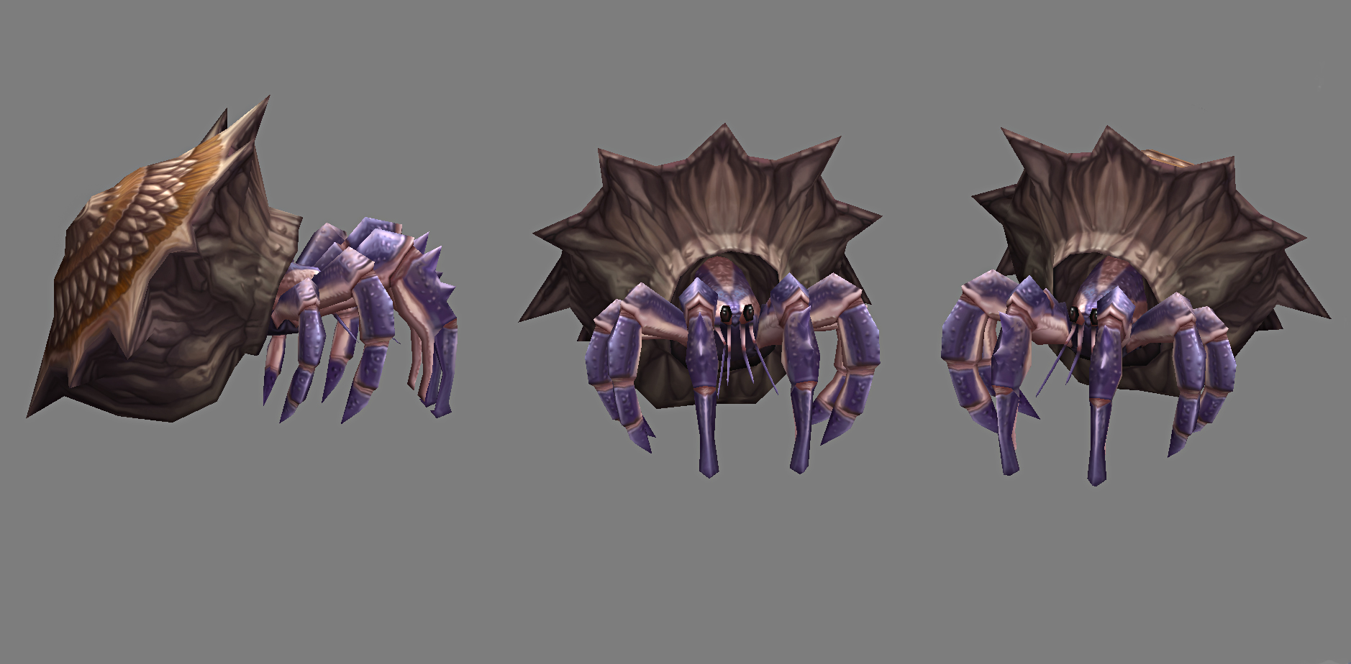
병정게

Slide 13
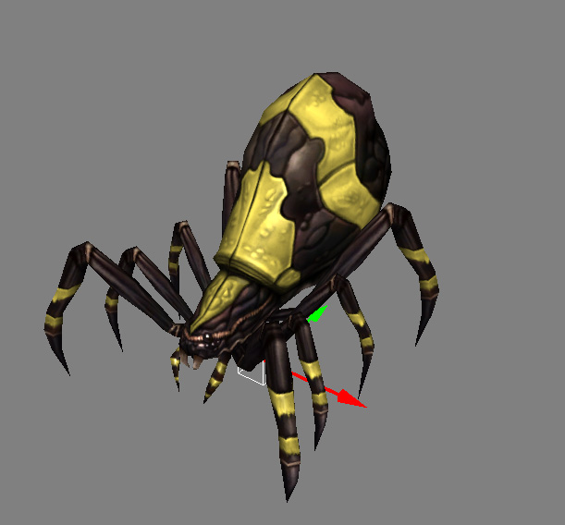
새끼거미

Slide 14
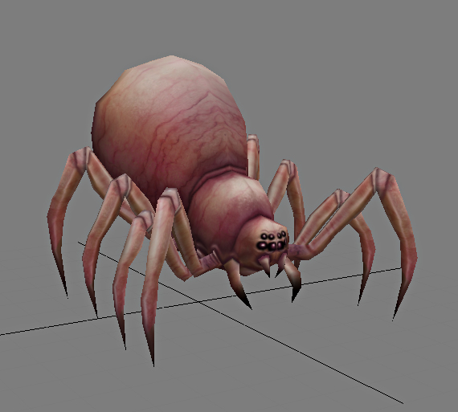
새끼거미

Slide 15
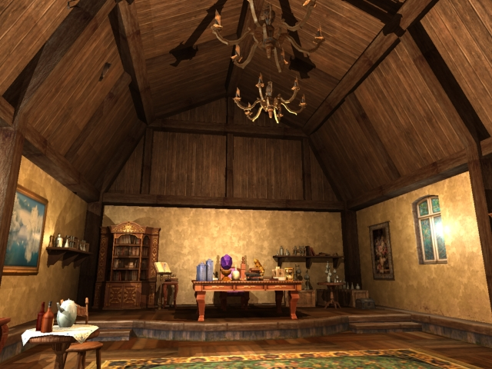
연금술 실내

Slide 16
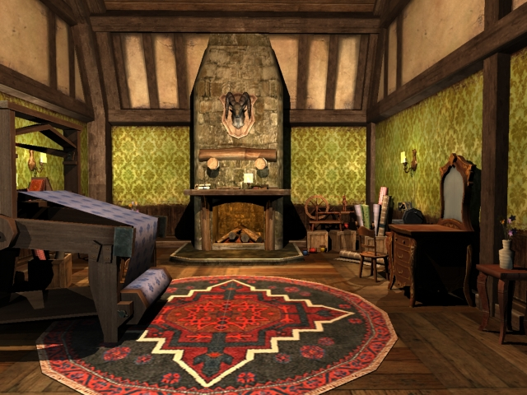
재봉 실내

Slide 17
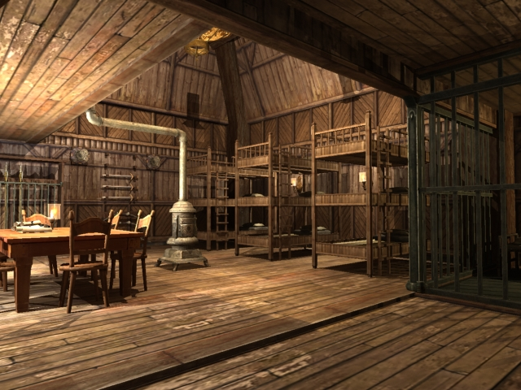
경비대 숙소

Slide 18
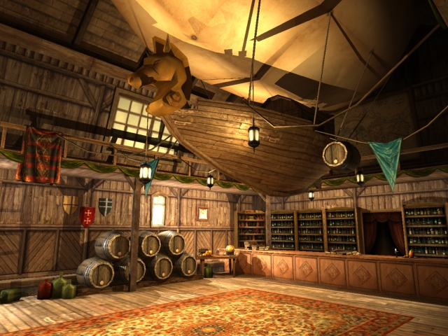
모험가 상점

Slide 19
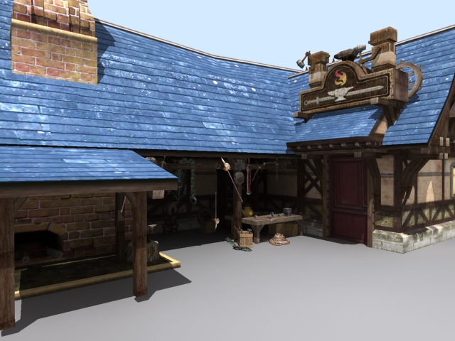
무기, 방어구 제작소

Slide 20
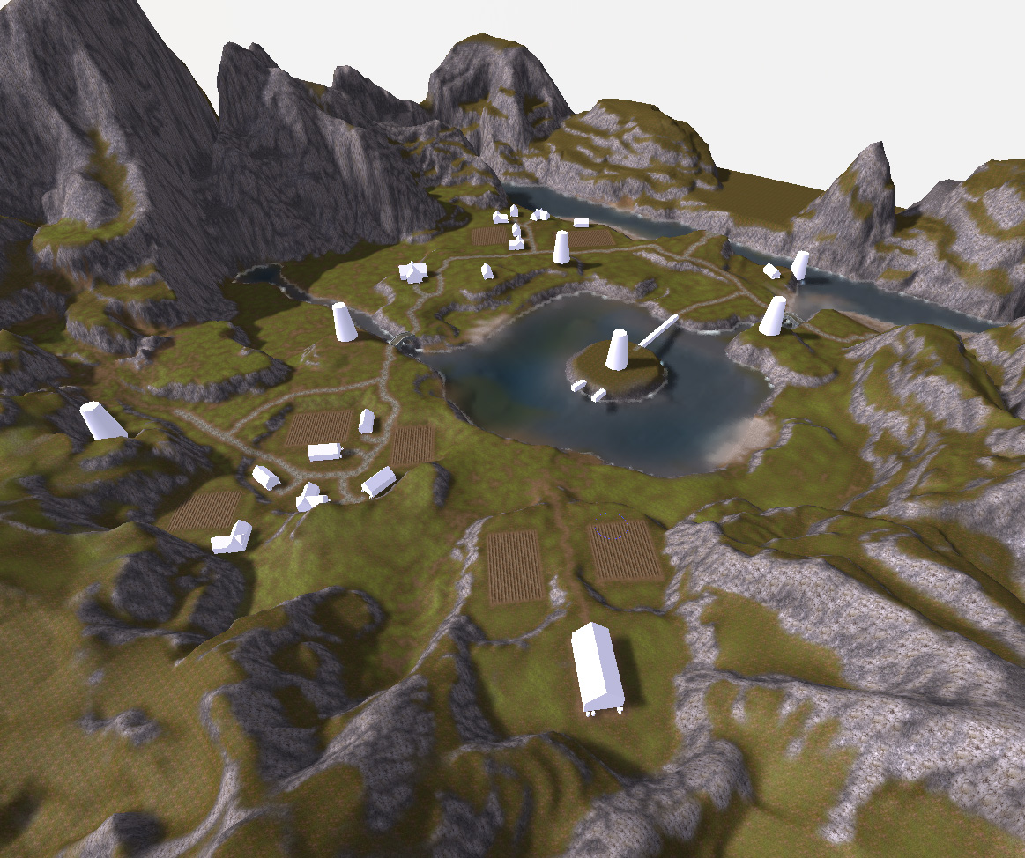
리오드 지형

Slide 21
기획

Slide 22
기획 및 컨텐츠
인터페이스 기획 완료
오우거, 트롤 NPC의 배경 기획 완료
오염된 화원의 몹배치 완료(단, 2,3층은 길찾기 수정후 재배치)

Slide 23
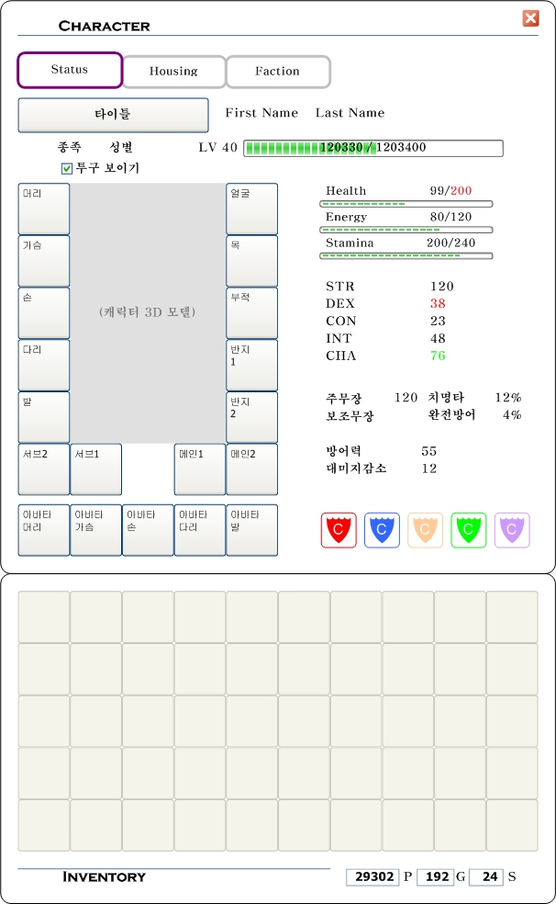
캐릭터창

Slide 24
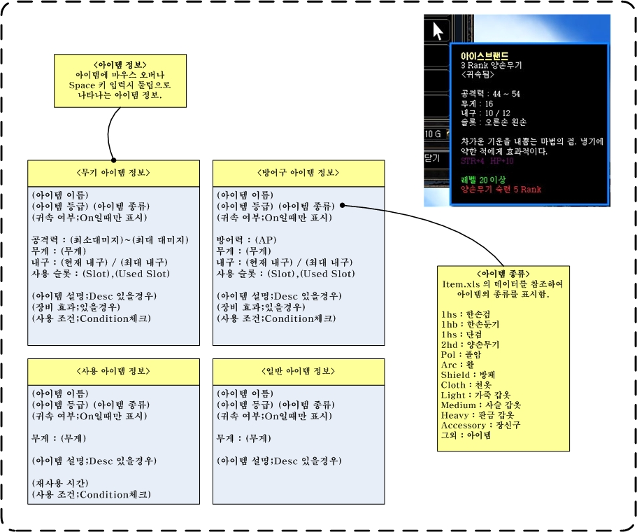
아이템 정보

Slide 25
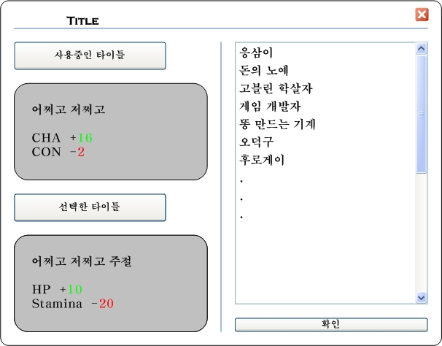
타이틀 선택 창

Slide 26
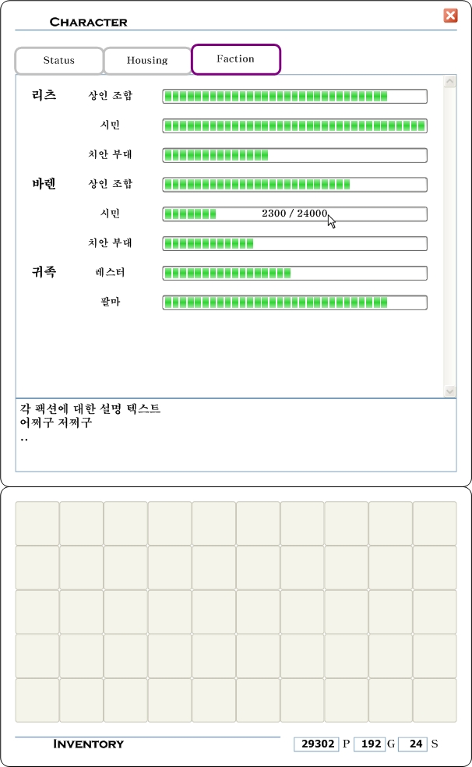
팩션

Slide 27
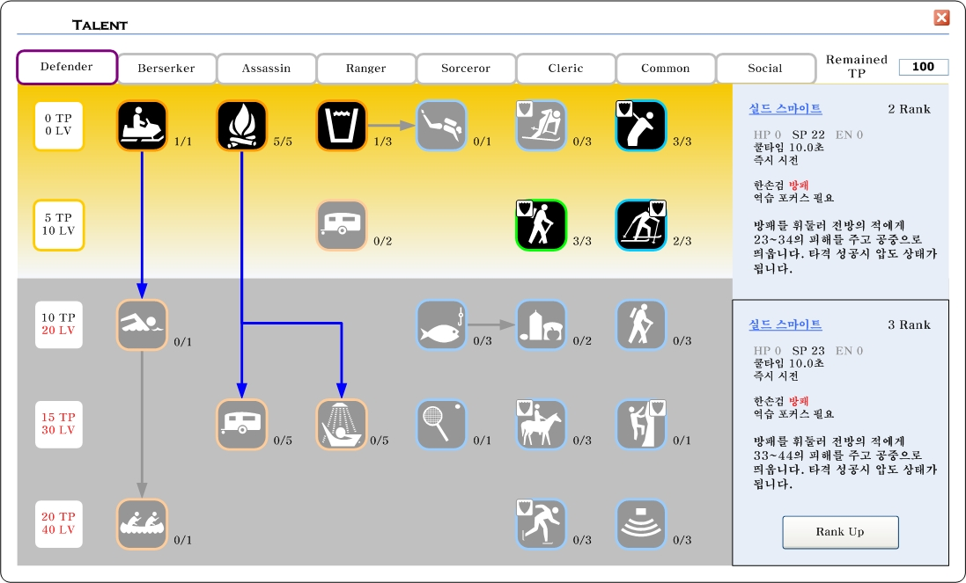
탤런트 창

Slide 28
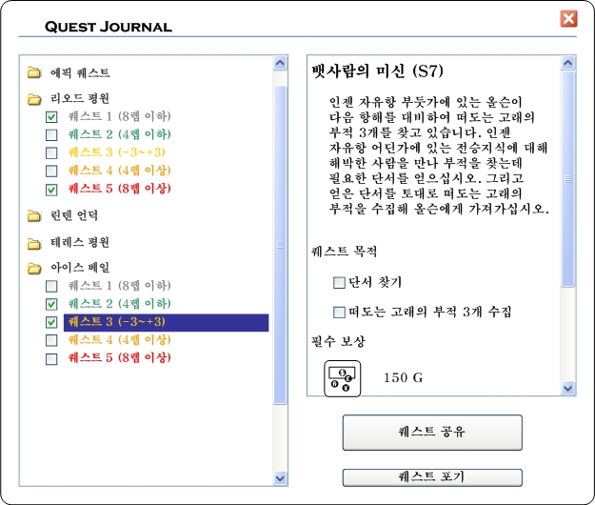
퀘스트 창

Slide 29
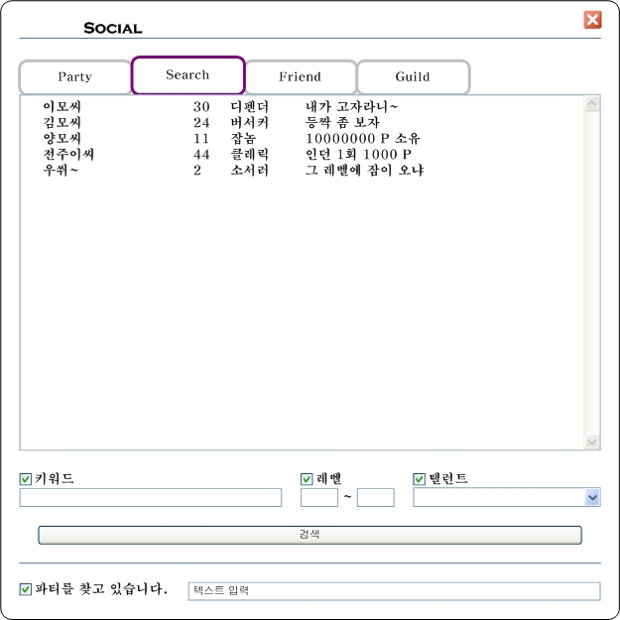
사회(Social) 창

Slide 30
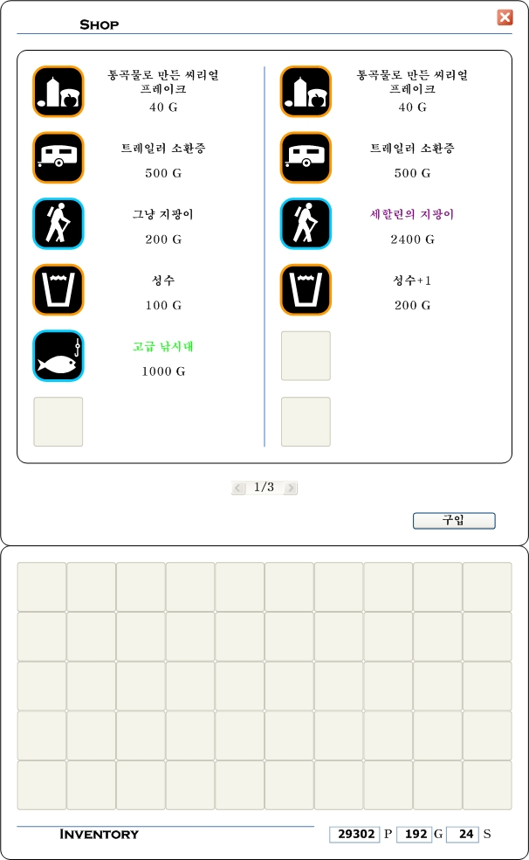
상점

Slide 31
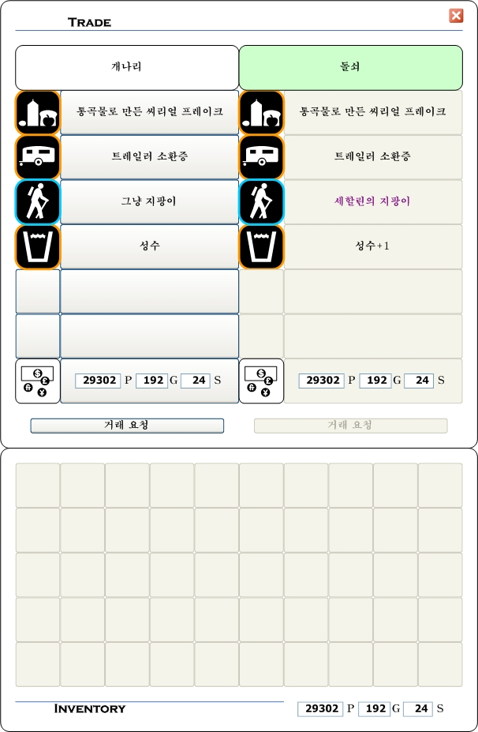
거래

Slide 32
프로그래밍

Slide 33
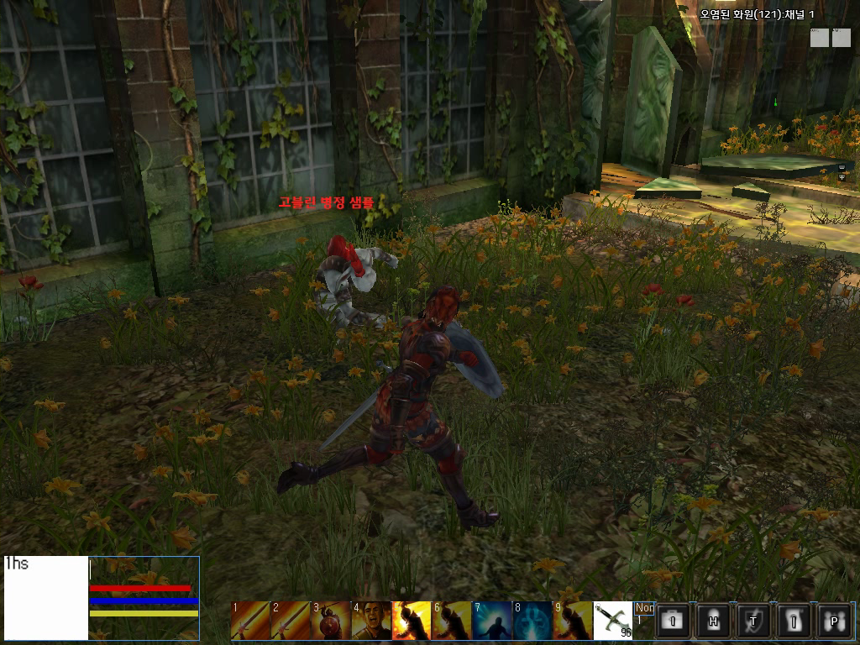
던전(Indoor)에서 몬스터 AI

Slide 34
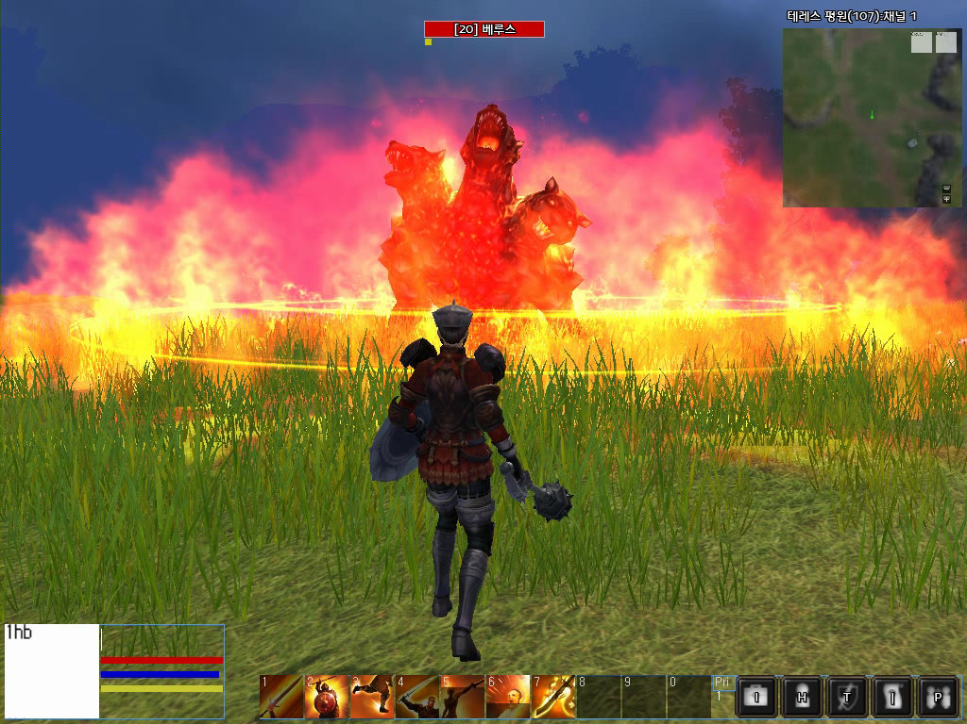
사운드 – 배경음(베루스)
필드 환경음, 지역 배경음, 전투 배경음을 상황에 맞게 연주

Slide 35
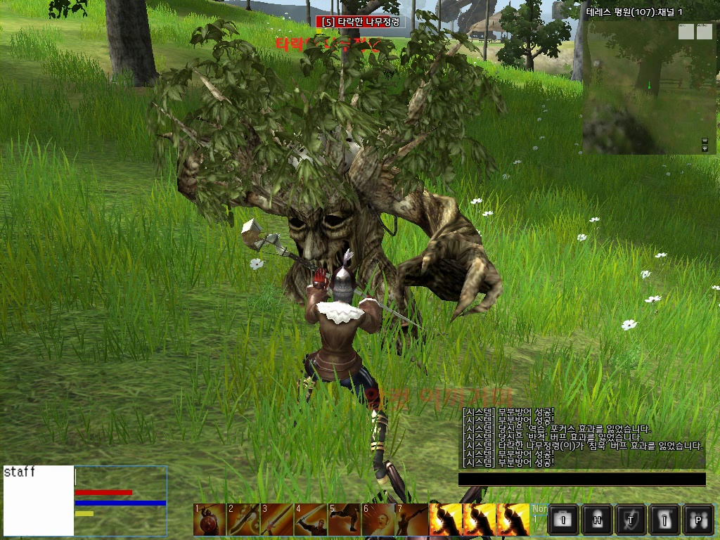
부분 방어

Slide 36
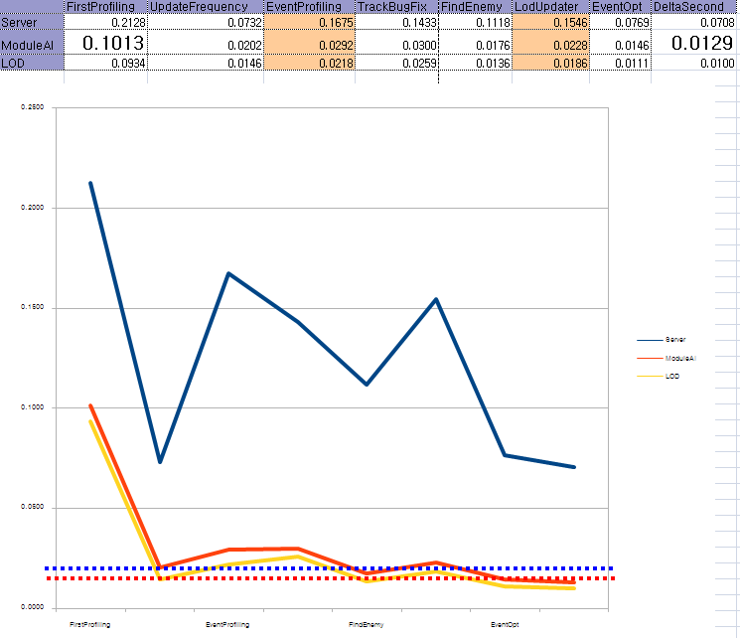
AI LOD(level of detail) 적용
약 900% 성능 향상
아직 서비스 수준에는 못미침

Slide 37
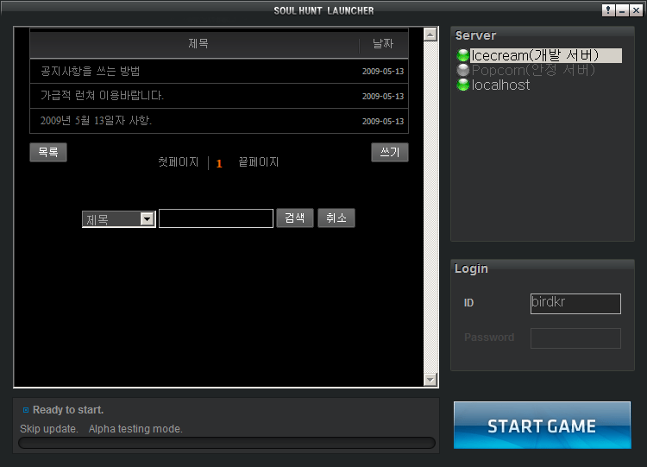
게임 런처

Slide 38
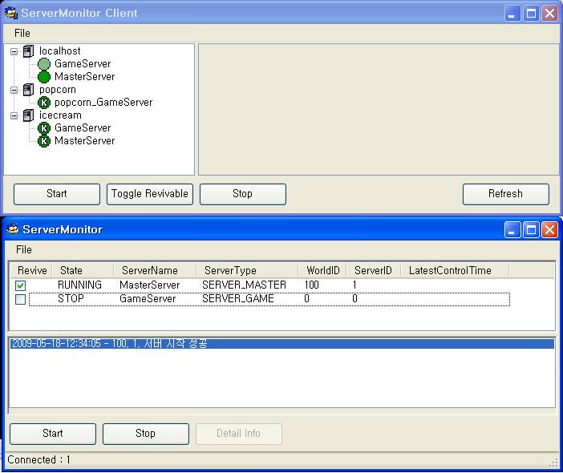
Server Monitor

Slide 39
기타
Trac – 버그(88개), 요구사항(16개) 완료
방어
방어 공식 수정
부분 방어 모션 구현
발사체 방어 이펙트
플레이어의 탤런트 사용 시간 정밀하게 체크
접속 종료 상황에 따른 접속 위치 저장
다른 플레이어가 워프되는 버그 수정
플레이어 애니메이션 로직과 스테이트 개선
와이드 해상도 지원
퀘스트 스크립트 샘플 – ‘구출’ 제작
게임 서버와 마스터 서버의 필드, 유저 정보 동기화

Slide 40
시연

